Slide 1
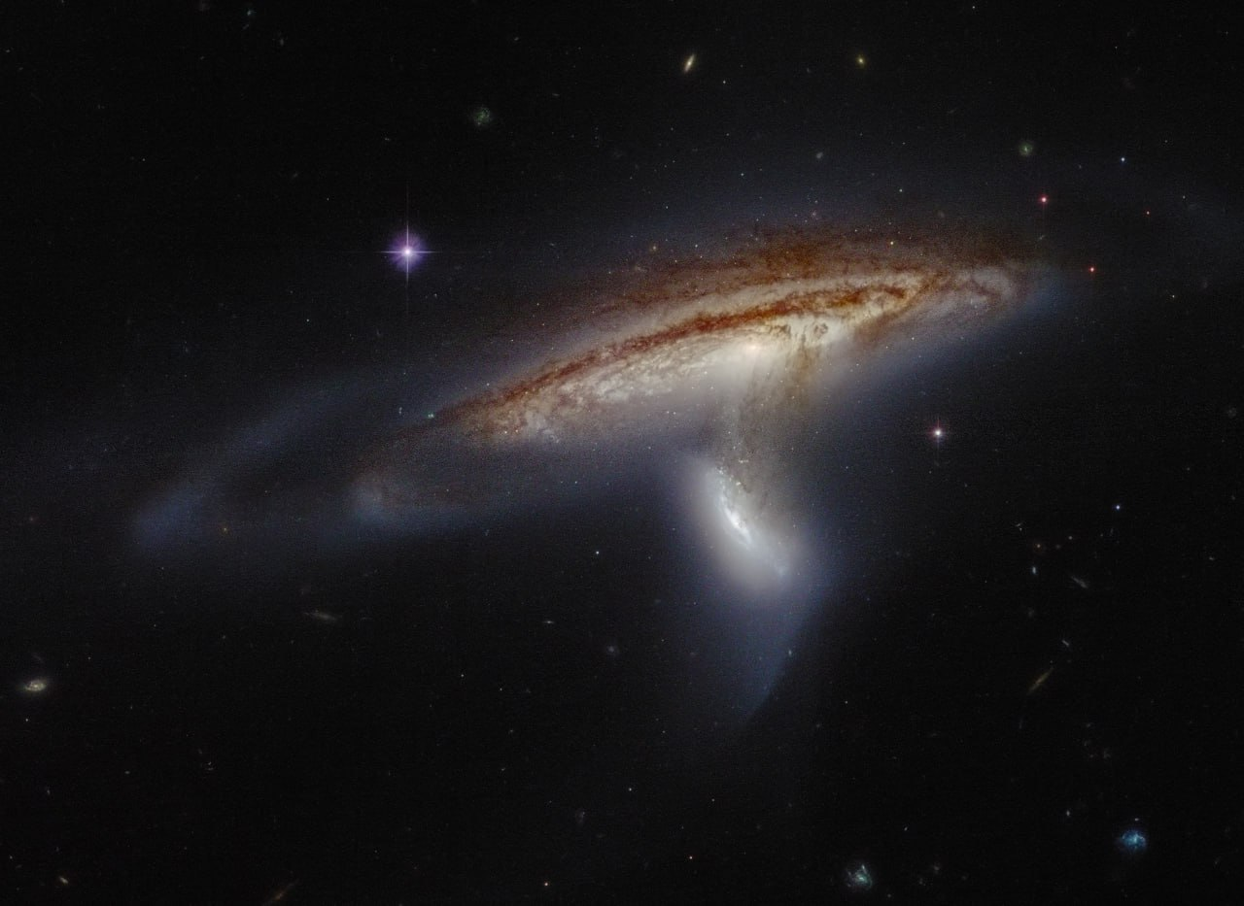
ПРИЛИВНА ВЗАЄМОДІЯ ГАЛАКТИК
Бормотова Аріна Сергіївна, учениця 8 класу КЗ «Харківський ліцей № 51», вихованка КЗ «Харківська обласна МАН»
Науковий керівник: Слюсарев Іван Григорович, доцент кафедри астрономії та космічної інформатики фізичного факультету Харківського національного університету імені В.Н. Каразіна, кандидат фізико-математичних наук

Slide 2
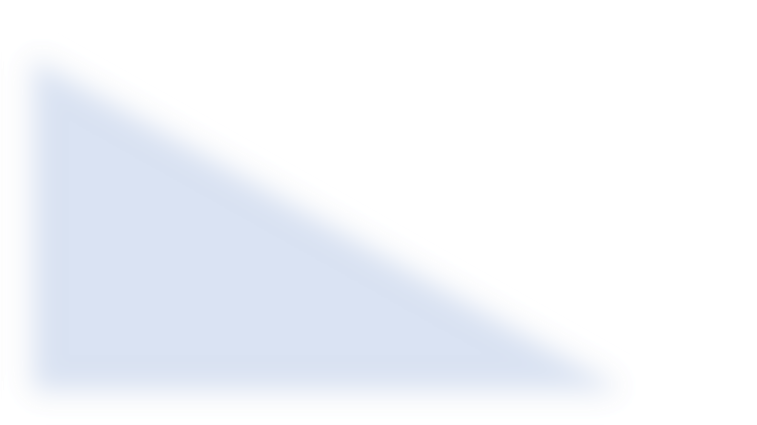
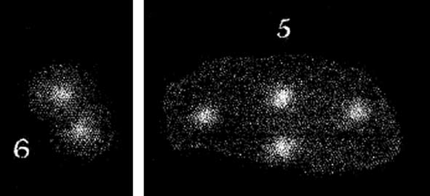
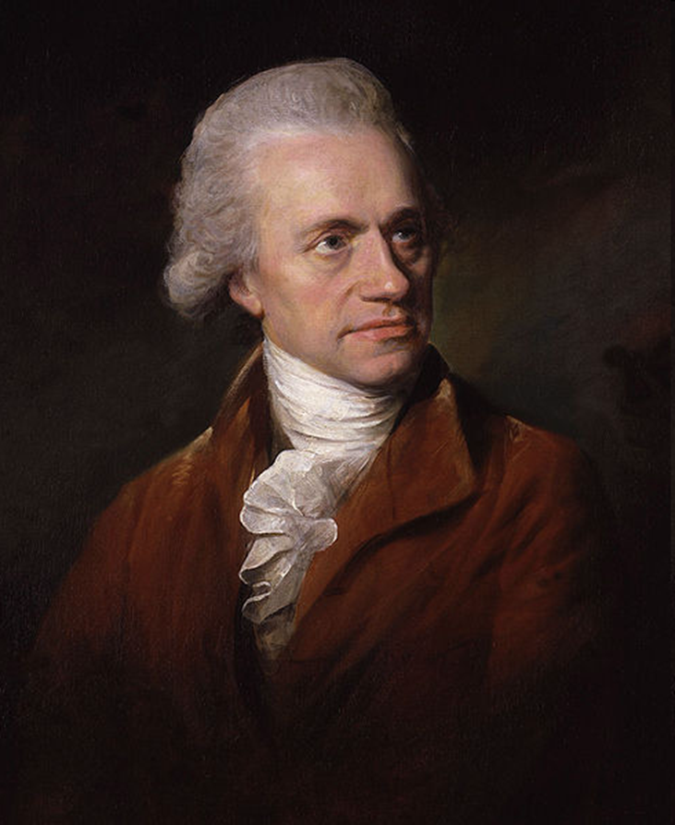
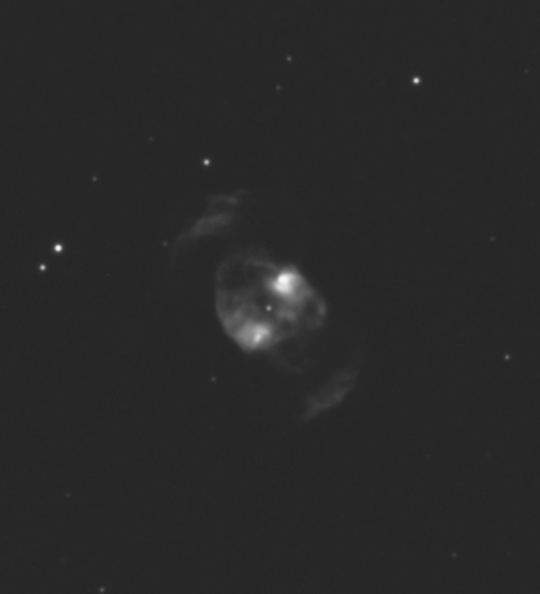
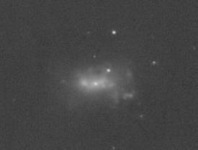
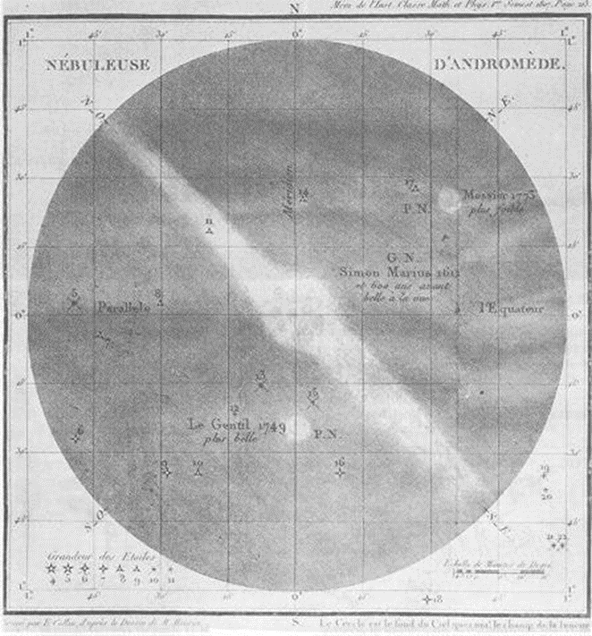
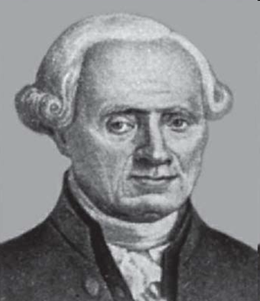
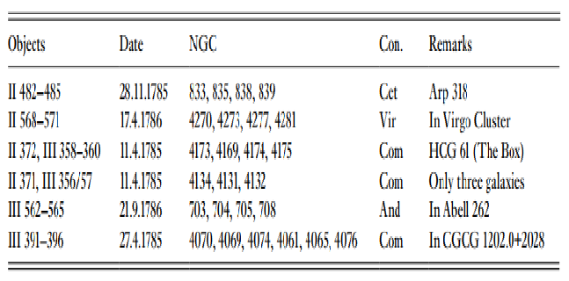
ПЕРШІ СПОСТЕРЕЖЕННЯ КРАТНИХ ТУМАННОСТЕЙ
Провідні спостерігачі у 18 сторіччі помітили, що як і зорі, туманності бувають подвійними або ж навіть кратними
Одним із перших, хто відзначив такі системи, був
В. Гершель
Справа показано його замальовки «подвійної туманності» NGC 2371/72 і замальовка галактики NGC 4449 та їх сучасні фотографія
Таблиця кратних туманностей, що спостерігалися В. Гершелем
Замальовка Туманності Андромеди,
зроблена в 1807 р. Шарлєм Месьє

Slide 3
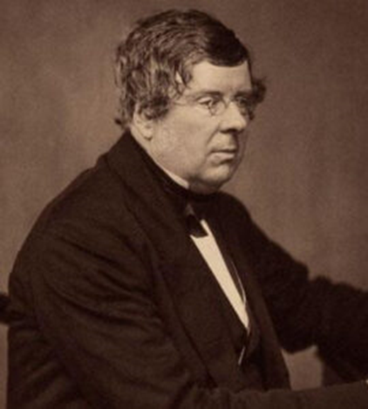
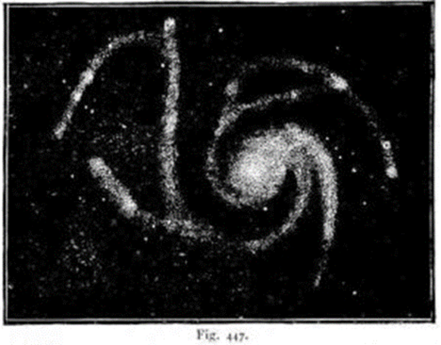
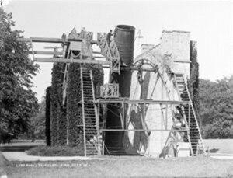
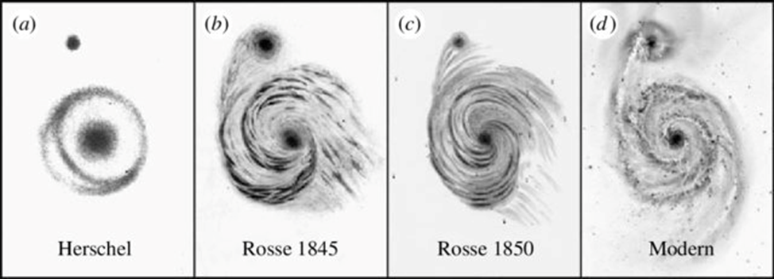
ВІДКРИТТЯ СПІРАЛЬНИХ ТУМАННОСТЕЙ
Вільям Парсонс, 1845р. на своєму телескопі (1.83 м) відкрив спіральну форму у M51, M33, M101
Замальовка М101
Вільям Парсонс, 3й лорд Росс
Телескоп 1.8 м «Левіафан» у маєтку лорда Росса
(a) Малюнок Джона Гершеля 1833 р. (b) Малюнок лорда Росса 1845 р. (c) Малюнок Росса 1850 р. (d) Сучасне електронне зображення, зроблене за допомогою камери CFH12K телескопа Канада-Франція-Гаваї

Slide 4
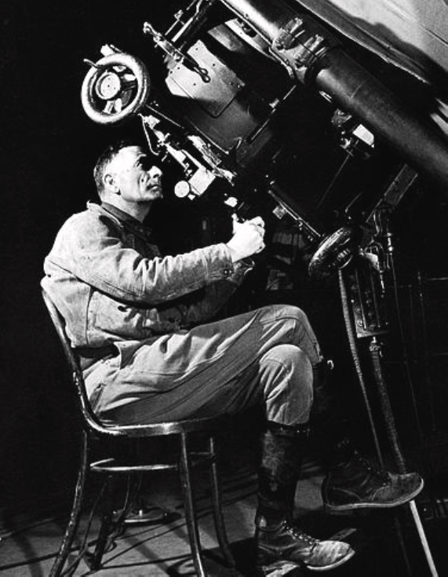
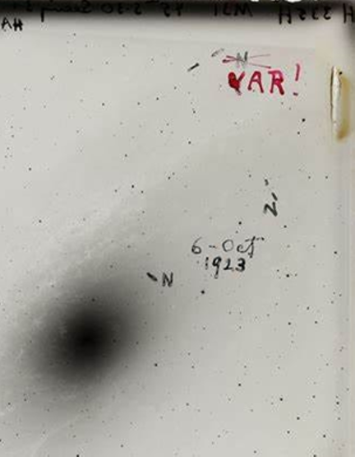
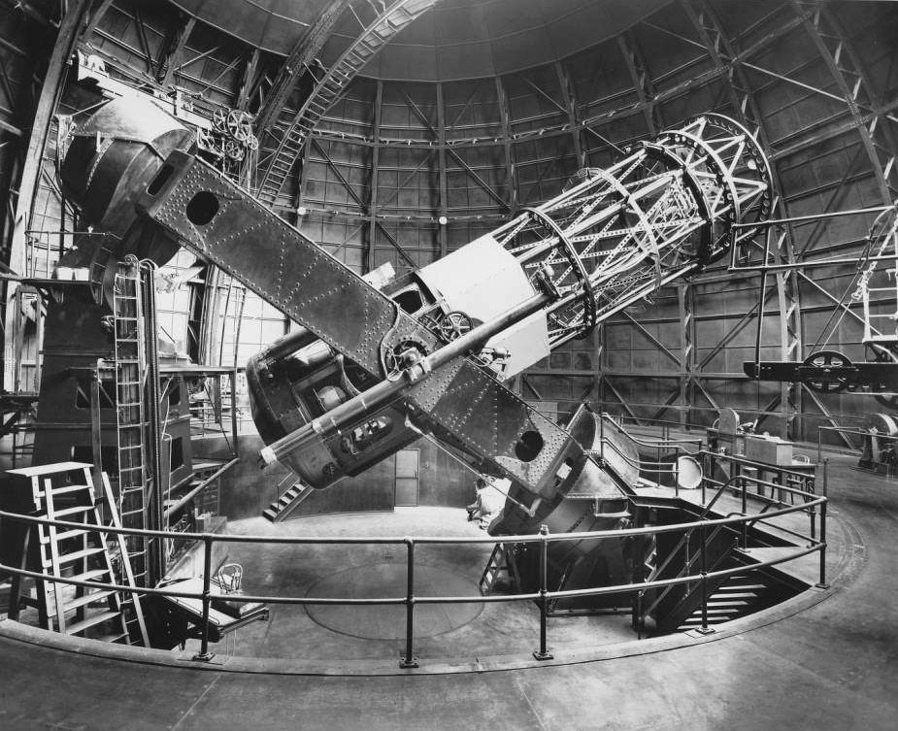
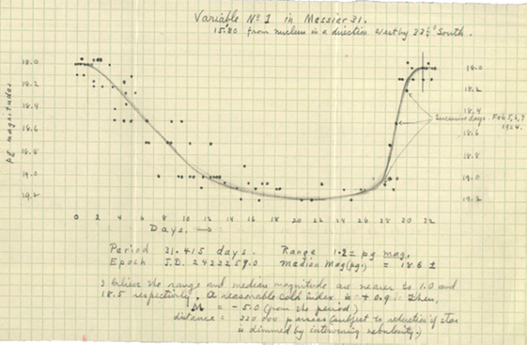
ВІДКРИТТЯ «СВІТУ ГАЛАКТИК» ХАББЛ, 1923
У 1923 році Едвін Хаббл на 2.5 м телескопі у М31 відкрив першу цефеїду
За кілька місяців він зі спостережень отримав її криву блиску з періодом 31,415 доби і середньою видимою зоряною величиною 18,5
Використовуючи залежність «період – абсолютна зоряна величина» відкриту для цефеїд у 1912 році він підрахував, що M31 розташована на відстані майже 1 мільйона світлових років від Землі - отже, так далеко це має бути окрема галактика
Встановлення закону космологічного розширення Е. Хабблом 1929 року дало змогу поставити й розв'язувати питання про взаємодію та рух галактик. Роботи Хаббла відкрили можливість вивчати еволюцію галактик та Всесвіту у цілому
Пластинка H335H
Крива блиску для M31-V1

Slide 5
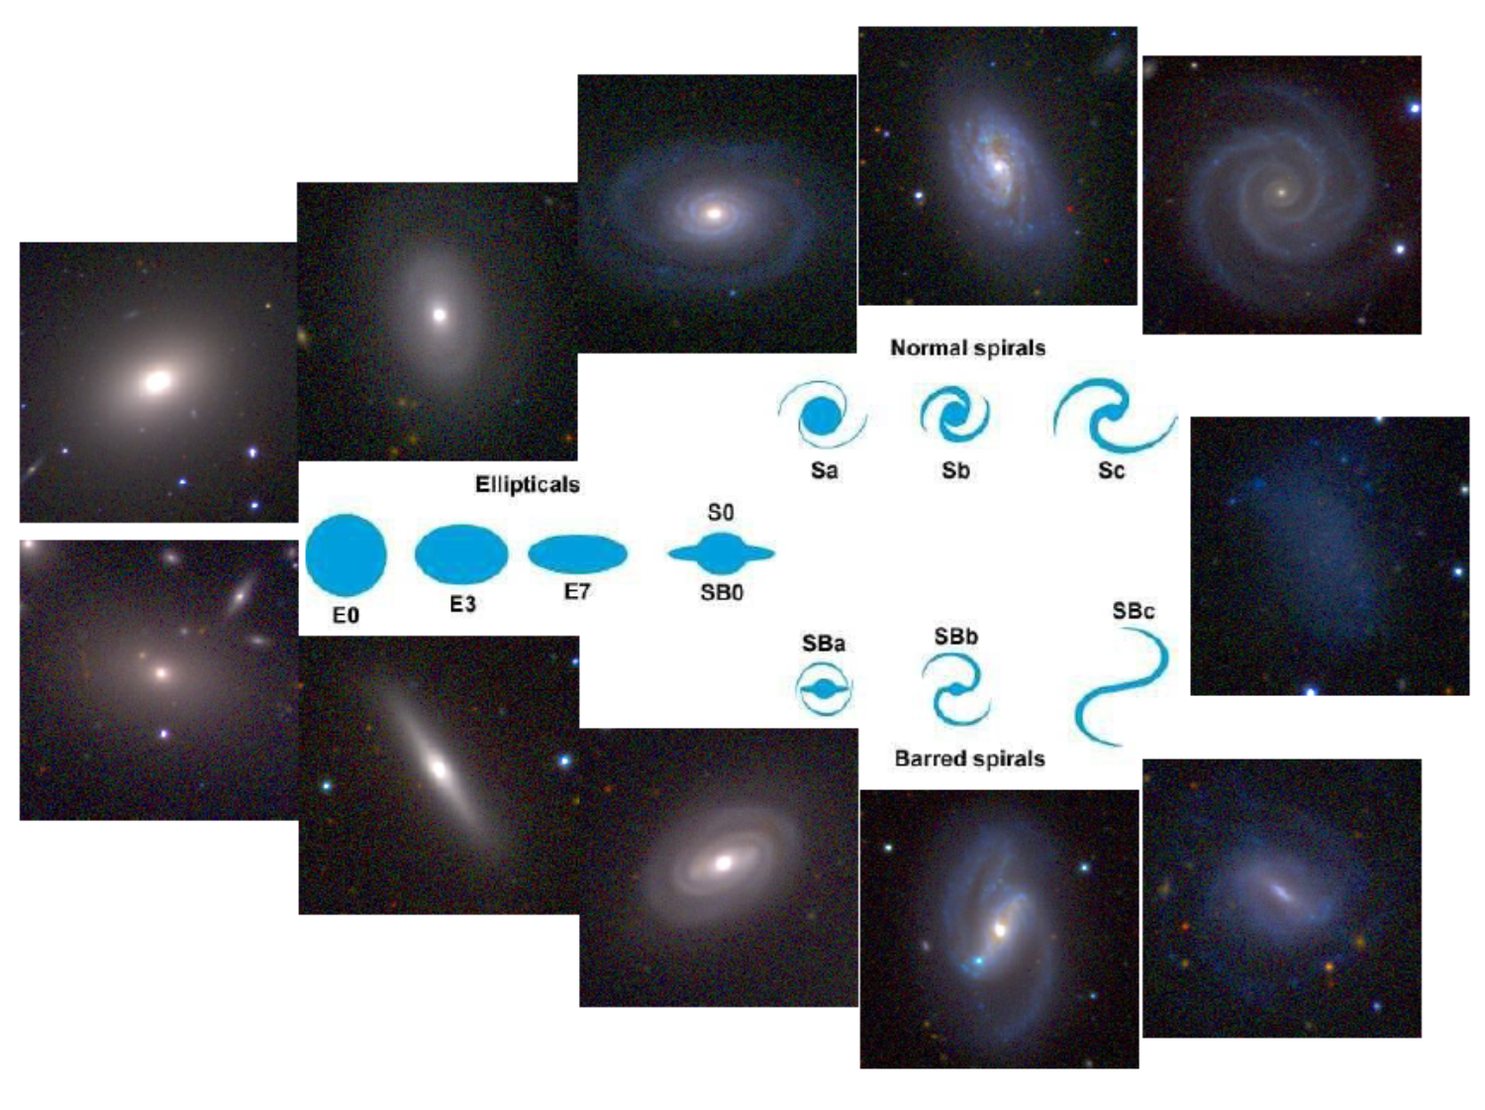
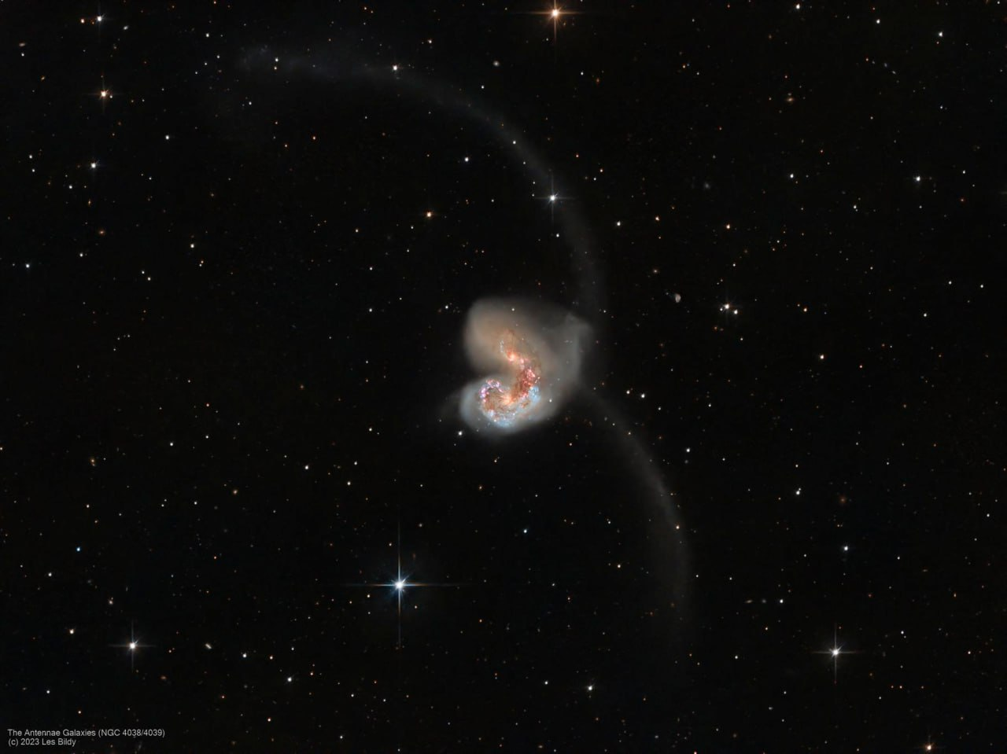
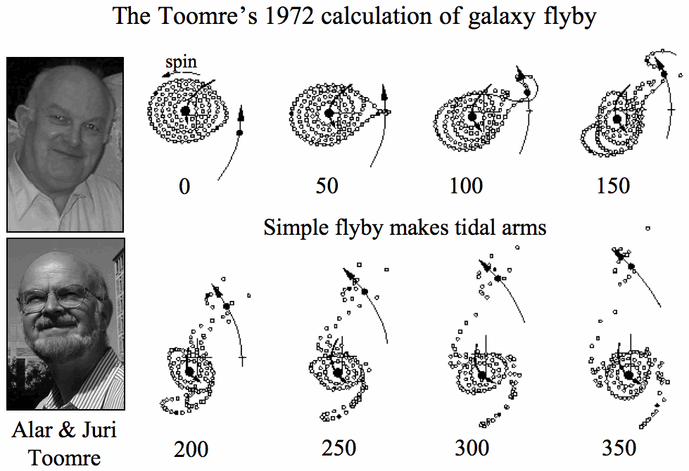
ЧИСЕЛЬНЕ МОДЕЛЮВАННЯ ПРИЛИВНОЇ ВЗАЄМОДІЇ ГАЛАКТИК
Важливим елементом нашого розуміння еволюції галактик було відкриття пекулярної морфології галактик, тобто галактик із особливими формами, що не вписувалися у стандартну класифікацію галактик
Зокрема ще у середині 20 сторіччя складали морфологічні каталоги галактик та каталоги взаємодіючих галактик
Вважалось, що такі взаємодіючі галактики є рідкісним типом об’єктів
Чисельне моделювання взаємодії зоряних систем на початку 1970-х років дозволило просто пояснити пекулярні форми більшості галактик через нещодавнє зближення і припливну деформацію із іншою галактикою
NGC 4038 та NGC 4039 - Галактики Антенны

Slide 6


ЗІТКНЕННЯ У ЗВИЧАЙНОМУ ГАЗІ, У «ГАЗІ» ЗІР І ГАЛАКТИК
Уявимо циліндр, заповнений ідеальним газом із концентрацією n. Під час руху одна частинка, що має швидкість v, пройде за час t шлях L=v·t. Щоб знайти кількість частинок, з якими зіткнеться дана частинка, знайдемо об'єм того циліндра, який замітає при своєму русі наша частинка (радіус якої приймемо за R). Тоді, об’єм циліндра:
𝑉=L⋅S
де площа перерізу циліндра
$$S=πR^{2}$$
Якщо у цьому циліндрі N частинок, тоді об’єм, що припадає на одну частинку, дорівнюватиме:
$$V=\frac{N}{n}$$
де, V - об'єм, N - кількість частинок, n - концентрація
Фактично N - кількість зіткнень, щоб знайти саме довжину вільного пробігу, потрібно N покласти рівним 1. Тоді маємо:
$$1=Vn=nSL=nSvt;$$
$t=\frac{1}{nvS}$ ;
Довжина вільного пробігу λ=vt. Отже, маємо остаточно:
$$λ=\frac{1}{nπR^{2}}=\frac{1}{nS}$$

Slide 7
ОДЕРЖАНІ РЕЗУЛЬТАТИ
 | Молекули | Зорі | Галактики
n | 2,7 ∙ 10²⁵ м⁻³ | 0.36 пк⁻³ | 2.75 ∙ 10⁻⁶ кпк⁻³
S | 9.07 ∙ 10⁻²⁰м | 1.08 ∙ 10¹⁸м² | 1256 кпк
λ | 4.08 ∙ 10⁻⁷ м | 7.12 ∙ 10²⁸ м | 289 кпк
t | 2.4 ∙ 10⁻⁶ с | 142.4 ∙ 10³¹ с | 1.89 млрд років

Slide 8
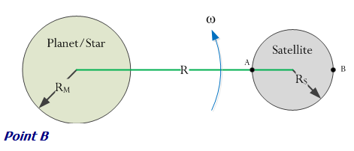
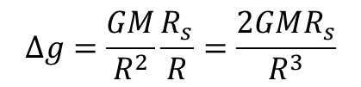
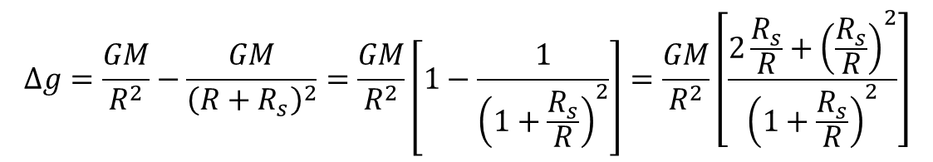
ПЛАНЕТА ТА СУПУТНИК У ПРИЛИВНІЙ ВЗАЄМОДІЇ
Щоб обчислити кінцеву відстань між галактиками, на якій вони почнуть істотно змінювати свою форму, уявимо що до галактик можна застосувати підхід, близький до того, що у 19 сторіччі Рош застосував для можливості припливного руйнування супутника планетою. Для зображеного на рис. випадку маємо планету радіусом RM, та супутник радіусом RS, на відстані R, кутова швидкість обертання супутника навколо планети ω.
Тоді різницю сили тяжіння у центрі супутника та у точці В можна визначити як:
Коли відношення Rs/R мале, то приблизно може написати:
$$∆g=\frac{GM}{R^{2}}−\frac{GM}{{\left(R+R_{s}\right)}^{2}}=\frac{GM}{R^{2}}\left[1−\frac{1}{{\left(1+\frac{R_{s}}{R}\right)}^{2}}\right]=\frac{GM}{R^{2}}\left[\frac{2\frac{R_{s}}{R}+{\left(\frac{R_{s}}{R}\right)}^{2}}{{\left(1+\frac{R_{s}}{R}\right)}^{2}}\right]$$
$$∆g=\frac{GM}{R^{2}}\frac{R_{s}}{R}=\frac{2GMR_{s}}{R^{3}}$$

Slide 9

Різниця у центробіжному прискоренні для точки В:
$$∆a=ω^{2}\left(R+R_{s}\right)−ω^{2}\left(R\right)=ω^{2}\left(R_{s}\right)$$
Для кеплірівського колового руху маємо відомий вираз: $ω^{2}=\frac{GM}{R^{3}}$
При граничних умовах сума прискорень із боку планети, що діють на точку В повинні бути рівні прискоренню власної сили тяжіння до центру самого супутника. Отже можемо записати:
$$∆a+∆g=\frac{2GMR_{s}}{R^{3}}+ω^{2}\left(R_{s}\right)=\frac{Gm}{R_{S}^{2}}$$
$\frac{2GMR_{s}}{R^{3}}+\frac{GM}{R^{3}}R_{s}=\frac{3GMR_{s}}{R^{3}}=\frac{Gm}{R_{S}^{2}}$ $\frac{3M}{R^{3}}=\frac{m}{R_{S}^{3}}$
$$\frac{3\left(\frac{4}{3}πρ_{M}R_{M}^{3}\right)}{R^{3}}=\frac{\left(\frac{4}{3}πρ_{S}R_{S}^{3}\right)}{R_{S}^{3}}→\frac{3\left(ρ_{M}R_{M}^{3}\right)}{R^{3}}=ρ_{S}$$
$$R=1.44{\left(\frac{ρ_{S}}{ρ_{M}}\right)}^{1/3}R_{M}$$

Slide 10

Для галактик звісно ж вигляд граничної відстані через густини не підходить.
Тим більше, що для дископодібної структури, якими є спіральні галактики, не справедлива теорема Ньютона, що маса сферично-симетричної планети може бути зосереджена у її центрі, і для зовнішнього спостерігача гравітаційний вплив не зміниться.
Тому спробуємо зупинитися на формулі через співвідношення мас:
$\frac{3M}{R^{3}}=\frac{m}{R_{S}^{3}}$ $R=1.44{\left(\frac{M}{m}\right)}^{\frac{1}{3}}R_{s}.$
Для прикладу можемо взяти нашу Галактику (M=1.15×10¹²) та Велику Магеланову хмару (m=1.38×10¹¹, Rs=4.93 кпк).
Тоді відстань початку припливного розриву буде 14 кпк, а сучасна відстань 50 кпк
Тобто, ВМХ зараз поза межею розриву її гравітацією нашої Галактики.

Slide 11
ВИСНОВКИ
Важливим елементом нашого розуміння еволюції галактик було відкриття формування пекулярної морфології, тобто галактик із особливими формами, що не вписувалися у стандартну класифікацію галактик. Зокрема ще у середині 20 сторіччя складали морфологічні каталоги галактик та каталоги взаємодіючих галактик. Вважалось, що такі взаємодіючі галактики є рідкісними прикладами
Застосування чисельного моделювання на початку 1970-х років дозволило просто пояснити пекулярні форми більшості галактик через нещодавнє зближення і припливну деформацію із іншою галактикою. Отже стало зрозумілим, що галактики часто протягом свого життя піддаються таким подіям. Припливна взаємодія із співрозмірною галактикою, або ж поглинання менших галактик – типові процеси їх життя
Проведено розрахунок довжини вільного пробігу та часу «газів» молекул, зір та галактик. Показано, що газ зір є беззіштовхувальним, а великі галактики проходять через припливну взаємодію раз приблизно на 1 млрд років. Використавши формули, аналогічні формулам для межі Роша, показано що супутник нашої Галактики – Велика Магеланова хмара знаходиться в 3.6 рази далі межі, де припливні сили від нашої Галактики могли б її розірвати

Slide 12
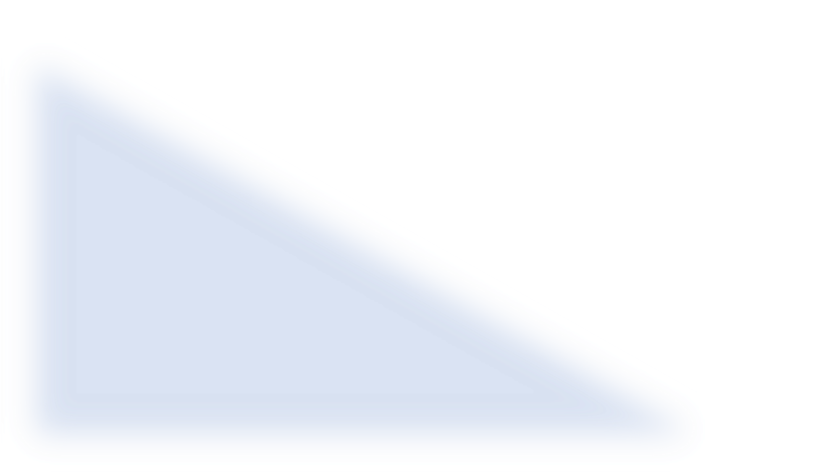
СПИСОК ВИКОРИСТАНИХ ДЖЕРЕЛ
Внегалактическая Астрономия. Воронцов-Вельяминов, Б. А. Москва. М.: «Наука», 1972 г. – 480 с.
Приливные явления во вселенной. В. Г. Сурдин. М.: Знание, 1986 г. - 64 с.
Пятая сила. Москва. Издательство Московского центра непрерывного математического образования, 2002. – 39 с.
Галактики. Строение и эволюция. Тейлер Р. Дж. Перевод с английского А.В. Засова под ред.
А. Г. Дорошкевича. М.: Мир, 1981 г.- 224 с.
Struck, C. (1999). Galaxy collisions. Physics Reports, 321(1-3), 1–137 p.
Galactic Bridges and Tails. Alar Toomre and Juri Toomre. The Astrophysical Journal, 178:623-666, 1972 December 15. © 1972. 624- 665 p.
A Simplified Theoretical Treatment and Simulated Experimental Calculation of the Roche Limit. Michael C. LoPresto, Henry Ford Community College, Dearborn, MI. September 2006.
https://ned.ipac.caltech.edu/level5/Sept11/Duc/Duc3.html
http://www.messier.seds.org/xtra/history/deepskyd.html
12

Slide 13

ДЯКУЮ ЗА УВАГУ!

